Slide 1

人脸识别之人的性别和年龄识别
汇报人： 李 欣 嘉
学 院：数学科学学院
Notes:
大家好，我是数学科学学院的李欣嘉，我要汇报的题目是人脸识别之人的性别和年龄识别。想做一个书店入口处用户使用的根据年龄、性别属性分类的书籍推荐系统。

Slide 2
目 录
1
背景和应用场景
2
数据集爬取制作
Contents
3
人脸的检测与校准
4
CNN识别模型
5
一个应用demo
Notes:
我主要从背景和应用场景，数据集爬取制作，人脸的检测和校准，CNN识别模型，一个应用demo五个方面展开我的汇报。

Slide 3

思路来源
很多推荐系统需要对用户年龄性别进行分类
对旷视人脸识别Detect API的使用经历和兴趣
目的意义
通过制作中国人脸数据集，加深对数据集的理解；
通过人脸检测和关键点检测，了解检测常用算法；
通过训练CNN模型，熟悉深度学习框架编程；
结合数据集、检测、训练过程，体会深度学习算法的优劣；
实现一个简单的demo，体会CV的应用
Notes:
为什么想做这个呢，一个意识到很多推荐系统需要对用户年龄性别进行分类 ；另一个是使用过旷视人工智能平台的Detect API，想自己做一个试试
作业的意义是：

Slide 4
研究现状
数据集制作完成
数据集清洗完成
较优的人脸检测方法
原创的人脸校准方法
深度学习识别模型
调参得到较好的结果
传统CV方法
改进人脸校准方法
多种网络结构尝试
推断速度提升
更多属性识别(衣服)
应用推广(服饰店)
完成
待完成
Notes:
作为一学期的课程项目，目前我已经完成数据集制作、清洗、人脸检测、校准、模型训练以及调参得到一个较好的结果，还有部分计划在下半学期完成.

Slide 5
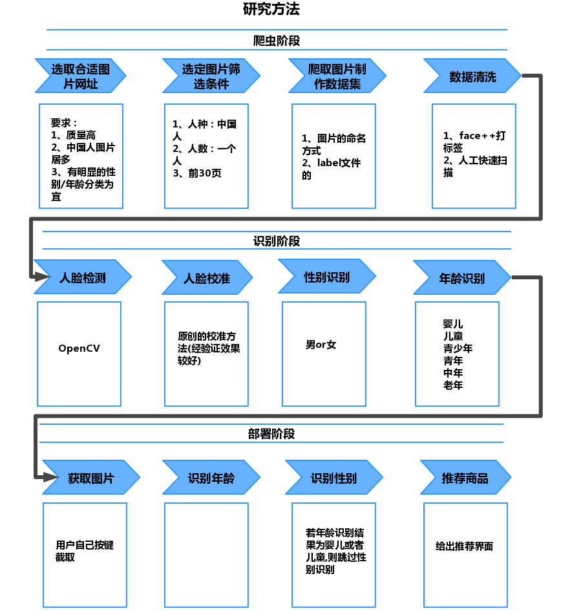
Notes:
整体框架是选取合适的图片网址；选定图片筛选条件，爬取图片制作数据集，对数据进行清洗，对人脸进行检测，进行人脸校准，训练性别和年龄识别模型，获取用户图片，识别性别和年龄，最终推荐书籍

Slide 6
目 录
1
背景和应用场景
2
数据集爬取制作
Contents
3
人脸的检测与校准
4
CNN识别模型
5
一个应用demo
Notes:
下面，详细说一下数据爬取过程

Slide 7
数据集的基本信息
爬取网址
VISUAL CHINA GROUP(VCG),即视觉中国； VEER.
图片限制
人种为中国人，人数为一个人； 页数只考虑前30页.
label
年龄按照原网页分类,婴儿,儿童,青少年,青年,中年,老年； 性别按照原网页分类,除婴儿和儿童外分为男和女.
图片质量
VCG：800*533
VCG：100KB左右
Veer：612*408
Veer：50KB左右
Notes:
为什么要爬取数据集呢，因为目前公开数据集以白人为主，例如我试过的IMDB-WIKI数据集，而我们的推荐系统以中国人为主，另外通过制作数据集，可以更好地理解使用公开数据集时出现的各种问题。我主要从视觉中国和VEER两个网址爬取图片，目前视觉中国因为众所周知的原因已经登不上去了。为了免去打标签的烦恼，我设定人数为一个人，这样年龄为婴儿、儿童、青少年、青年、中年、老年以及性别为男和女即为图片中人脸的标签，由于书籍推荐中区分男婴女婴男童女童意义不大，因此不对其性别进行分类。图片质量大概在50~100KB左右

Slide 8
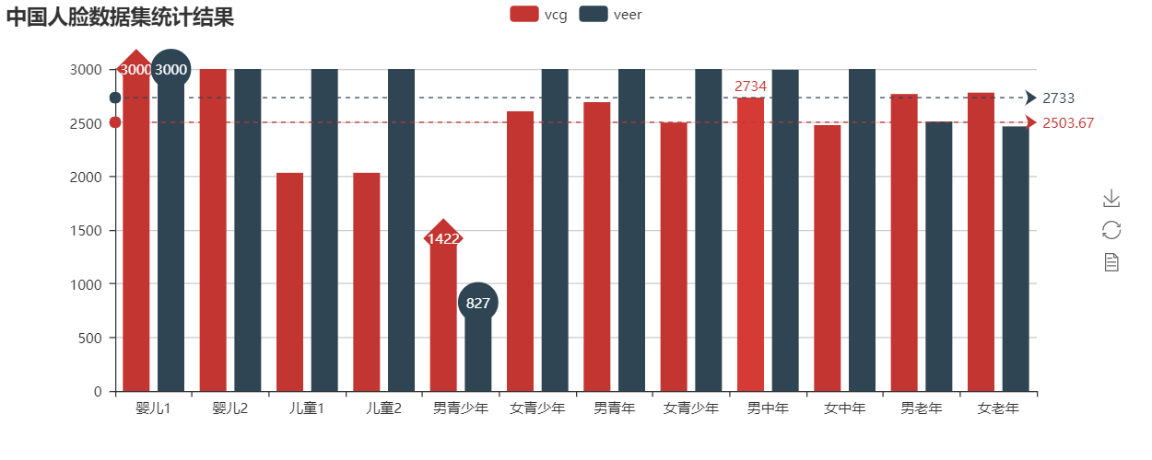
数据集基本信息统计
道路、桥梁、隧道及标志标线等交通设施的组成分布，如城市道路等级结构。
城市居民在日常出行时，不同出行工具所承担的交通量在出行总量中所占的比例.
Notes:
这是爬取数据集的基本信息统计，有些类别不满3000是因为爬取时解析原网页正则表达式匹配有误导致的。
我们可以看出 不管是哪个网址，男青少年数量较少，这是我们的模型识别青少年/青年准确率低的原因之一

Slide 9
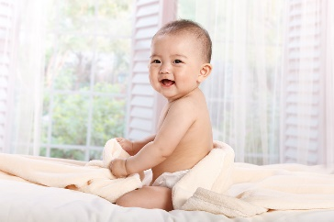
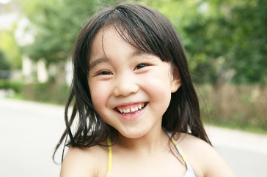
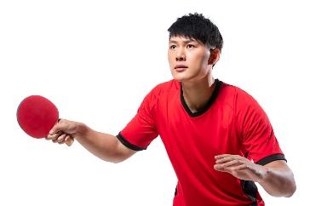
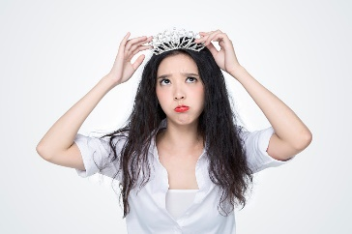


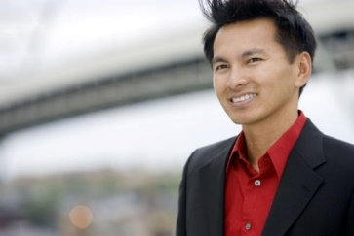
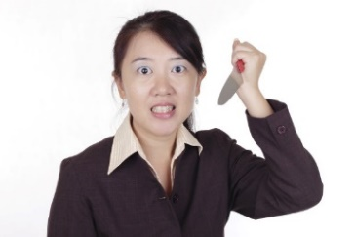
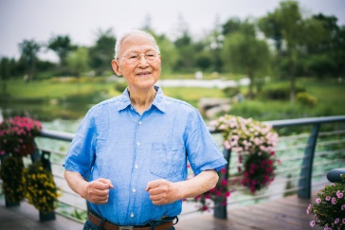
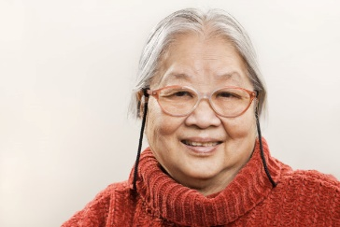
VCG
baby_gender_raw_page1_6.jpg
child_gender_raw_page1_6.jpg
early_youth_male_raw_page10_65.jpg
early_youth_female_raw_page7_53.jpg
youth_male_raw_page5_90.jpg
Veer
youth_female_veer_raw_page1_64.jpg
middle_age_male_veer_raw_page30_52.jpg
middle_age_female_veer_raw_page8_19.jpg
older_male_veer_raw_page3_75.jpg
older_female_veer_raw_page1_63.jpg
Notes:
以上是爬取图片的展示，这是借鉴了很多数据集的命名方法,命名规则为 年龄分类标签+性别分类标签+数据来源+原网页页码+原页码图片次序。我们可以看出这个数据集的特点：照片偏艺术照，青少年偏老，青年偏年轻

Slide 10
数据清洗
Step1:face++
1.删掉face++检测到非一张人脸的图片
2.删掉face++检测人种不为亚洲人的图片
3.删掉face++检测性别与label不同的图片
4.删掉face++检测年龄不在label分段内的图片
Step2:人工快速扫描
主要删掉明显图片中有两个人的图像
Notes:
爬取后对数据集的标签进行了清洗，主要是用face++重新打了一遍标签以及人工快速扫描了一部分

Slide 11
目 录
1
背景和应用场景
2
数据集爬取制作
Contents
3
人脸的检测与校准
4
CNN识别模型
5
一个应用demo
Notes:
下面是人脸检测和校准

Slide 12
检测方法
正脸、尺寸大且相对固定、快快快
1
OpenCV中的Haar Cascade人脸检测器
正脸,几乎可以实时工作,遮挡下无用
2
基于深度学习的OpenCV人脸检测器
最为准确,实时,适合于不同方向,不同尺度
3
dlib中的HoG + SVM Face Detector
正脸,CPU毫秒级,CPU上最快,不能检测小脸
4
dlib中的CNN Face Detector
非正脸,GPU百毫秒级,不同方向, ,CPU很慢
Notes:
人脸检测是将人脸从图片中截取出来。我找到了四种方法，作为一个项目，我们可以不对方法的原理特别清楚，但必须对方法的优劣清楚，因为我们的应用场景是用户在设备前截取脸部图像，因此是偏正脸、因为摄像头与用户距离相对固定，因此尺寸大小相对固定，最重要的为了良好的用户体验，我们需要算法延迟小，即计算量小，因此针对cpu上的demo选用cpu上最快的第三种方法。如果真的到了实用的阶段，肯定要部署在英伟达的jjetson tx1/2或者 jetson nano之类的开发板上,届时需要选用GPU上最快的方法

Slide 13
人脸校准
1
DEX:以5度为步长旋转图片,选取face score最高的
实施起来比较繁琐，计算量大
2
DeepFace:检测关键点,映射到标准脸
效果好,计算量大
3
My Method:检测人脸关键点,以鼻子为脸中轴旋转
易操作，效果还好，检测的点有冗余
4
改进方向:仅检测眼睛和嘴巴三个点,用连线做中垂线
检测点少
Notes:
检测出的人脸不可避免地会出现歪头和轻微侧脸的情况，而人脸校准是公认的提高精度的方法。DEX是2015年一篇关于性别识别的文章,它提出以5度为步长旋转图片,选取分数最高的图片,实际上是一种遍历的方法.DeepFace将检测到的人脸映射到标准脸,而我采用的是我原创的方法,假设人的鼻梁是脸的中轴线,检测人脸关键点,以鼻子为脸中轴旋转。这种方法易操作，效果不错,但是由于人脸关键件共68个,因此检测的点有些冗余.一种改进思路是仅检测眼睛和嘴巴三个点,用中垂线。当然目前我用的还是方法3
我想强调的是,要结合直观感觉、基本常识，多做实验，勇于提出自己的方法,尤其是在做项目上,结果好就是好的方法

Slide 14
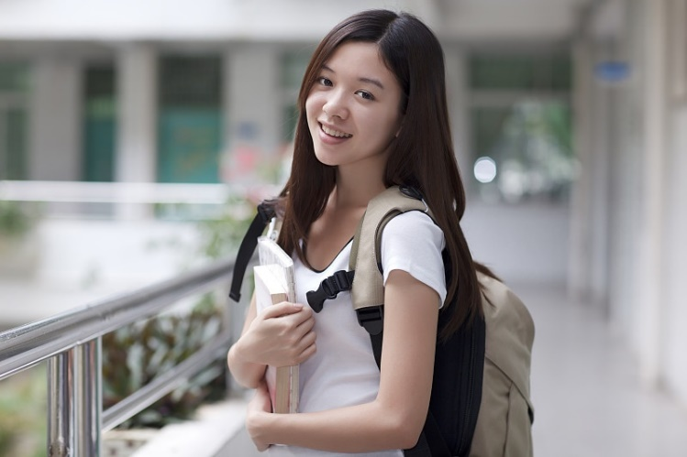
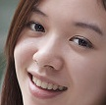
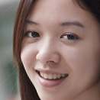
原创人脸校准方法
raw face
cropped face
aligned face
Notes:
这是检测与校准的效果,第一张是原图,第二张是检测到的人脸,明显有些歪头,我们找到鼻子两个关键点,检测鼻梁做旋转，对旋转后的人脸取外接矩形得到了校准后的人脸,我们可以看到效果不错,左侧有部分背景是因为取了外接矩形,含有少量边界同时增加了模型的泛化能力

Slide 15
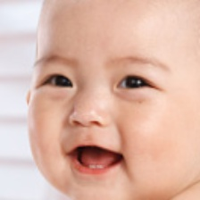
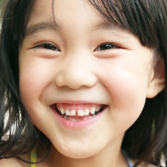
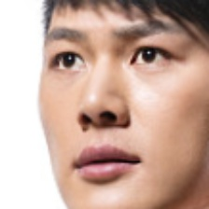
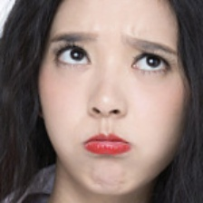
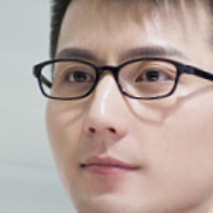


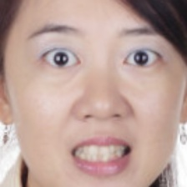
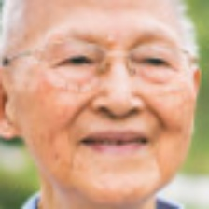
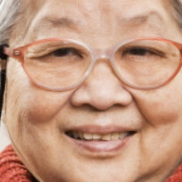
VCG
baby_gender_raw_page1_6.jpg
child_gender_raw_page1_6.jpg
early_youth_male_raw_page10_65.jpg
early_youth_female_raw_page7_53.jpg
youth_male_raw_page5_90.jpg
Veer
youth_female_veer_raw_page1_64.jpg
middle_age_male_veer_raw_page30_50.jpg
middle_age_female_veer_raw_page8_19.jpg
older_male_veer_raw_page3_75.jpg
older_female_veer_raw_page1_63.jpg
Notes:
细心的同学可以看出来,与之前展示的图片相比,这一张被换掉了,这是因为原图在检测关键点的时候失败了,即对应关键点缺省了,因此换了这张.
这说明该方法存在对一些照片不识别的情况,可能是因为脸部检测或者关键点检测失败导致的,在这种情况下,为了降低错误率而影响用户体验,我们会让用户重新再拍摄一张.
校准只能把歪头摆正，不能把侧脸转为正脸，但是前面提到的投射到标准脸上的方法是可以解决这个问题的

Slide 16
目 录
1
背景和应用场景
2
数据集爬取制作
Contents
3
人脸的检测与校准
4
CNN识别模型
5
一个应用demo

Slide 17
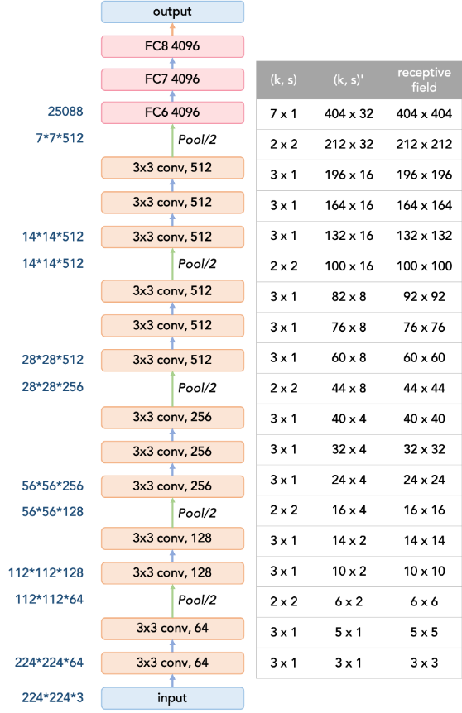
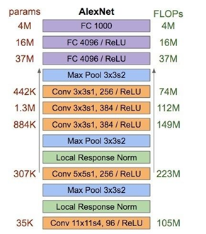
AlexNet
VGG16
Notes:
这里主要用经典的AlexNet和VGG16两种网络结构，其中为适应年龄的六分类输出和性别的二分类输出，将最后一层的1000个输出改为响应的输出维度

Slide 18
Tips
Pytorch 于 Titan Xp(12G显存)
1
预训练
2
不同学习率
3
归一化
4
dropout
Notes:
我的代码是用pytorch写的,在一块NVIDIA Titan xp上跑。训练过程用了4个技巧：一个是使用在ImageNet上预训练的网络参数；2是对不同的卷积层和全连接层使用不同的学习率，前面几层学习的是初级特征，且已经预训练好因此学习率设置的很小(1e-4)；3是对图片进行归一化，即减去ImageNet上的RGB通道均值除以标准差；4是全连接层使用dropout防止过拟合.

Slide 19
训练过程
1
网络结构
Based on VGG16
输入为224*224
输出为2维
2
最优超参
Batch size = 100
SGD
momentum=0.9
3
训练轮数
20
Notes:
对于性别的识别，准确率较高的是VGG16,输入的校准后的人脸被resize为224*224，输出维度为2，batch_size选为100，训练20轮。

Slide 20
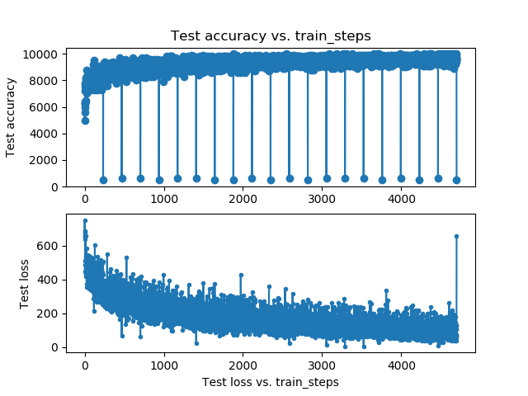
过程监控
Notes:
这是训练汇总的每个batch的训练精度和损失函数,我们可以看出,整体上精度是均值增加，方差减小；损失函数是整体上均值降低，方差减小的。说明模型确实是收敛的。准确率等间距降低很多是因为在写程序的时候准确率是除以batch size,然而batch不能整除训练集总数.

Slide 21
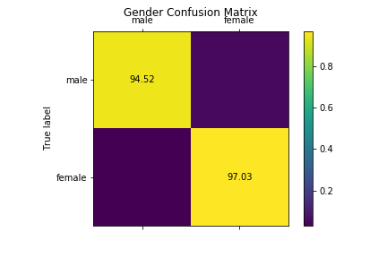
分类结果(混淆矩阵)
训练时间:93476.04s
vs. 55120.23s
测试集准确率:
5618/5859=95.89%
vs.5438/5859=92.81%
训练集准确率: 22809/23406=97.45%
vs.22609/23406=96.59
平均单张推断时间:
0.0094s
模型大小:524514KB(512Mb)
Notes:
这是性别的分类结果，VS的意思的VGG16和Alexnet的比较。VGG16在GPU节点上训练了25个小时，比层数较少的AlexNet训练时间长很多，但训练集上准确率9745%在测试集上准确率96.89%,均比Alexnet高很多。由于我们是要做出一个demo，所以要考虑模型大小和单张推断时间，模型大小512Mb,还是比较大的，在GPU上单张推断时间为0.0094s

Slide 22
训练过程
训练过程
1
网络结构
Based on VGG16
输入为224*224
输出为6维
2
最优超参
Batch size = 64
SGD
momentum=0.9
3
训练轮数
20
Notes:
对年龄识别做相同的训练，只是输出维度变为6,Batch size减小是因为其网络结构变大，batch_size还是100会导致内存溢出

Slide 23
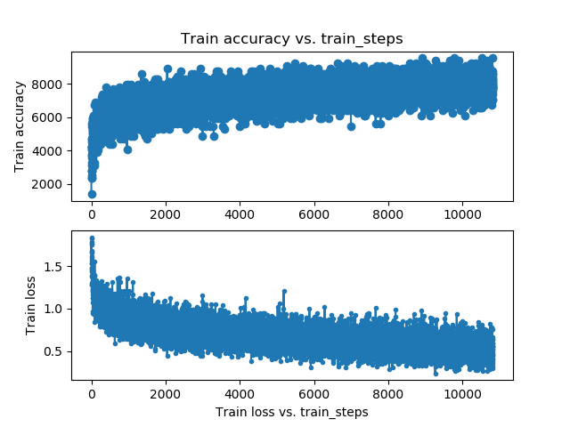
过程监控
Notes:
这是训练过程中的准确率和损失函数，我们可以看到随训练步数的增大,模型在每个batch上的准确率升高,loss减小。

Slide 24
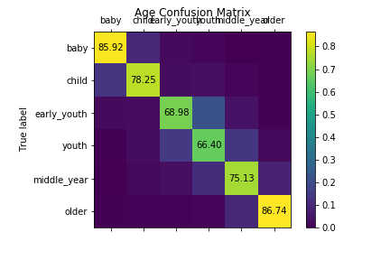
分类结果(混淆矩阵)
分类结果(混淆矩阵)
训练时间:77283s
测试集准确率:
6698/8667=77.28%
训练集准确率: 22809/23406=97.45%
平均单张推断时间:
0.01061s
模型大小:524578KB(512Mb)
Notes:
年龄的混淆矩阵是比较有用的。年龄识别同样训练了接近一天,在训练集上准确率97.45%,在测试集上准确率77.28%,年龄是有些过拟合的
明显可以看出，少年和青年，以及中年的识别率较低，是因为制作数据集时候本来就是偏艺术的照片招致的，中年偏年轻，少年偏老。另外，颜色越深表明比例越大,除掉对角线上识别正确的,可以看出，相邻年龄段误识别率较高，这说明模型确实学习到了人脸随年龄的变化
模型太大,不适合部署到GPU上，两种方法:一种是部署在英伟达的开发板上；另外一种是选用体量小的(例如针对于手机的模型,会降低准确率)

Slide 25
目 录
1
背景和应用场景
2
数据集爬取制作
Contents
3
人脸的检测与校准
4
CNN识别模型
5
一个应用demo
Notes:
最后是应用的一个demo,我录了段视频

Slide 26
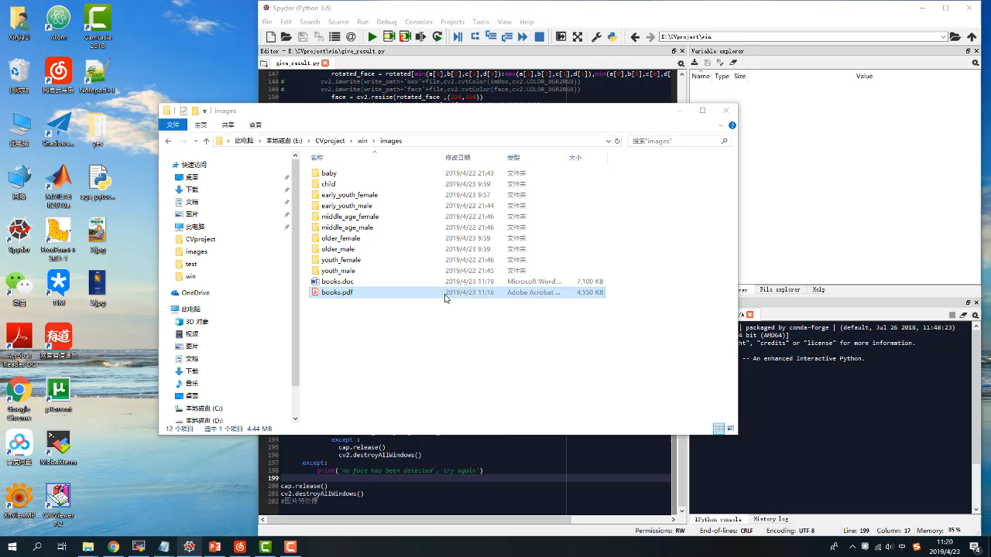
书店书籍推荐系统

Slide 27
结 论
展 望
采用传统CV的方法做对比；
数据增强,改变对比度等及裁剪
尝试优化训练和推断效率；
加入表情、化妆等其他识别任务.
用深度学习方法识别性别和年龄；
自己制作了中国人脸数据集；
给出了一种人脸校准的方法；
给出了一种应用demo.
Notes:
数据增强是防止过拟合

